Slide 1
文献记录
日期：2024.10.30

Slide 2
Spatio-Temporal Graph Transformer Networks for Pedestrian Trajectory Prediction

Slide 3
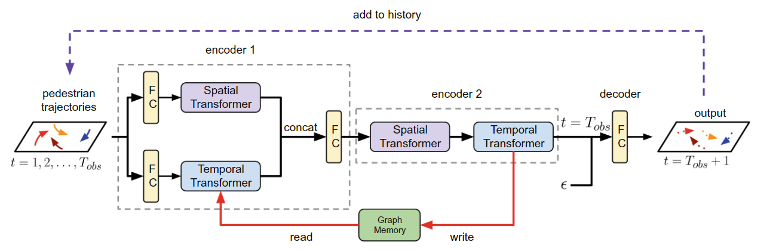
概要
在该文章中提出了 STAR（ a Spatio-Temporal grAph tRansformer framework, ），一种仅通过注意力机制来解决轨迹预测问题的框架。

Slide 4
STAR简介
STAR 将时空注意力建模分解为时间建模和空间建模。在时间建模方面，STAR 独立考虑每个行人，并应用标准的temporal Transformer network来提取时间依赖关系。与 RNN 相比，根据消融实验，时间变换器提供了更好的时间依赖性建模协议。
在空间建模方面，我们引入了基于Transformer的消息传递图卷积机制 TGConv。TGConv 采用更好的注意机制改进了最先进的图卷积方法，并为复杂的空间交互提供了更好的模型。TGConv 在行人密度较高的数据集和复杂的交互作用方面有更好的表现。我们构建了两个编码器模块，每个模块包括一对空间和时间变换器，并将它们堆叠起来以提取时空交互。

Slide 5
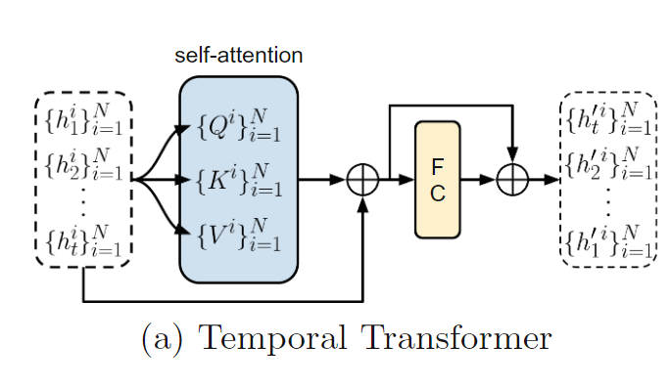
Temporal Transformer
目的和功能： 对每个行人独立地提取时间依赖性，捕捉行人随时间的运动动态，并改善与RNNs相比的时间依赖性建模。
输入和输出： Temporal Transformer 接收一系列行人轨迹嵌入作为输入，并输出一组具有时间依赖性的更新嵌入。对于每个行人，输入包括从时间步1到t的嵌入{hi1, hi2, ..., hit}，输出则是一组更新后的嵌入{h'i1, h'i2, ..., h'it}。
结构和操作： Temporal Transformer 的结构包括自注意力块，它首先学习给定输入的查询矩阵Q、键矩阵K和值矩阵V。对于每个行人，这些矩阵通过相应的查询、键和值函数获得，这些函数在所有行人之间共享。然后，它使用公式计算自注意力，该公式涉及查询和键的点积，缩放点积结果，并应用Softmax函数来获得注意力权重，最后将这些权重与值矩阵相乘。

Slide 6
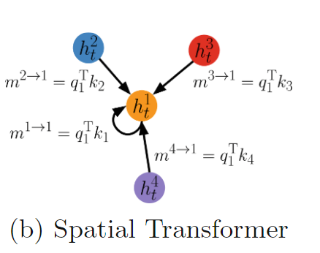
Spatial Transformer
目的和功能提取行人之间的空间交互。通过新的基于Transformer的图卷积机制，称为TGConv。TGConv通过自注意力机制改进了基于注意力的图卷积，能够捕获更复杂的社交互动，特别是在行人密度较高的数据集上表现更好。
TGConv的工作原理： TGConv的核心思想是将自注意力机制视为在无向完全连接图上的消息传递。

Slide 7
STAR框架
网络的输入是从 t = 1 到 t = Tobs 的行人位置序列，其中时间步长为 t 的行人位置用{pi t}N i=1 表示，pi t = (xi t, yi t)。
在第一个编码器中，通过两个独立的全连接层嵌入位置信息，并将嵌入信息传递给空间变换器和时间变换器，以从行人历史记录中提取独立的空间和时间信息。然后通过一个全连接层合并空间和时间特征，从而得到一组具有时空编码的新特征。
为了进一步模拟特征空间中的时空交互作用，在编码器 2 中，空间变换器利用时间信息对空间交互进行建模；时间变换器则利用时间注意力对输出的空间嵌入进行增强。
STAR 使用一个简单的全连接层预测行人在 t = Tobs +1 时的位置，该层以来自第二个时间变换器的 t = Tobs 内嵌为输入，并与随机高斯噪声串联，以生成各种未来预测。我们根据预测位置连接距离小于 d 的节点，从而构建 GTobs+1。预测结果将添加到历史记录中，用于下一步预测。
因为连续时间序列数据需要很强的时间一致性，而Transformer在处理连续时间序列数据时可能会遇到困难，因此引入一个简单的外部图记忆库来解决这一难题。

Slide 8
总结
1、STAR采用了Transformer网络，这是一种在自然语言处理领域取得巨大成功的模型，它通过自注意力机制来替代循环神经网络（RNNs）中的递归，以更好地建模长期依赖关系。
2、通过结合Spatial Transformer和Temporal Transformer来捕获行人的时空交互，这对于理解和预测行人的运动至关重要。
3、STAR提出了一种新的基于Transformer的图卷积机制，用于改善基于注意力的图卷积，能够捕获更复杂的人群交互，尤其是在高密度行人场景中表现更好。
4、为了解决Transformer在处理需要强时间一致性的数据时可能遇到的困难，STAR引入了一个可读写的外部图记忆模块，该模块在预测期间对嵌入进行平滑处理，以提供更一致的轨迹预测。
5、STAR框架包含两个编码器模块，每个模块由空间Transformer和时间Transformer组成，以及一个简单的解码器模块，用于从时空交互中预测行人的未来位置。

